Slide 1



Introduction to Economics
Lecture 2
MGM112
Demand
Prepared by
Lec. Dina ElWakkad

Slide 2


Chapter
Objectives of Lecture (2)
02
  What makes the prices of oil and gasoline double in just one year?
  Will the price of gasoline keep on rising?
  Some prices rise, some fall, and some fluctuate.
  This chapter explains how markets determine prices and why prices change.
  ما الذي يجعل أسعار النفط والبنزين تتضاعف في عام واحد فقط؟
  هل سيستمر سعر البنزين في الارتفاع؟
  ترتفع بعض الأسعار، وتنخفض بعضها، وتتقلب بعضها الآخر.
  يوضح هذا الفصل كيف تحدد الأسواق الأسعار ولماذا تتغير الأسعار.
.

Slide 3
Chapter
Demand
02
  If you demand something, then you
  1. Want it,
  2. Can afford it, and
  3. Have made a definite plan to buy it.
  The quantity demanded of a good or service is the amount that consumers plan to buy during a particular time period, and at a particular price.
  إذا طلبت شيئًا ما، فإنك:
  تريده،
  تستطيع تحمل تكلفة شرائه،
  وضعت خطة محددة لشرائه.
  الكمية المطلوبة من سلعة أو خدمة هي الكمية التي يخطط المستهلكون لشرائها خلال فترة زمنية معينة وبسعر معين.
.

Slide 4
Chapter
The Law of Demand
02
The law of demand states:
Other factors being constant (cetris peribus), price and quantity demand of any good and service are inversely related to each other.
  The higher the price of a good, the smaller is the quantity demanded;
  The lower the price of a good, the greater is the quantity demanded.”
ينص قانون الطلب على ما يلي:
في حالة ثبات العوامل الأخرى (cetris peribus)، فإن السعر والكمية المطلوبة من أي سلعة أو خدمة تتناسب عكسيًا مع بعضها البعض.
كلما ارتفع سعر السلعة، كلما قلت الكمية المطلوبة؛
كلما انخفض سعر السلعة، كلما زادت الكمية المطلوبة.
.

Slide 5
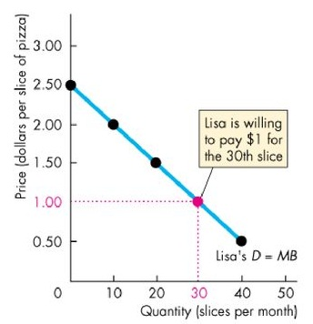
Chapter
The Law of Demand
02
The law of demand is illustrated by:
A downward-sloping demand curve drawn with the quantity demanded on the horizontal axis and the price on the vertical axis
The slope is negative to show the negative relation between P & Qd
يتم توضيح قانون الطلب من خلال:
منحنى الطلب المنحدر لأسفل المرسوم بالكمية المطلوبة على المحور الأفقي والسعر على المحور الرأسي
منحني الطلب سالب الميل لإظهار العلاقة السلبية بين P & Qd
.

Slide 6
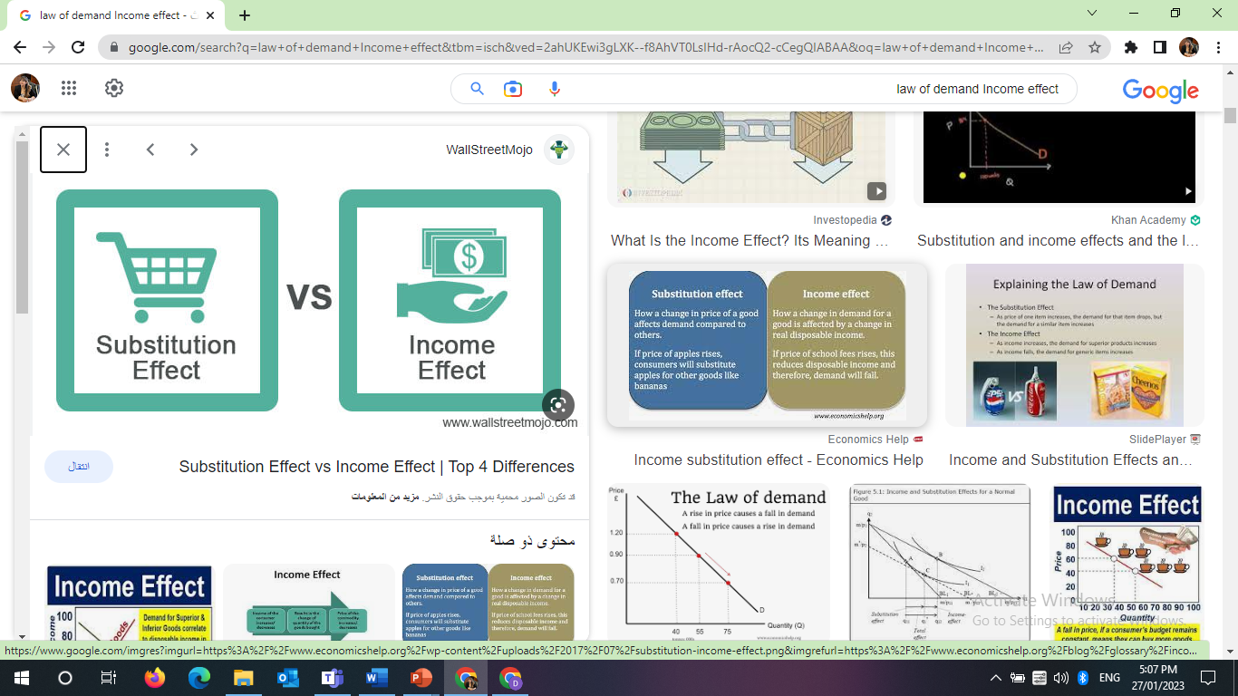
Chapter
The Law of Demand
02
The law of demand results from:
  Substitution effect
  Income effect
  قانون الطلب:
  أثر الاحلال
  أثر الدخل
.

Slide 7
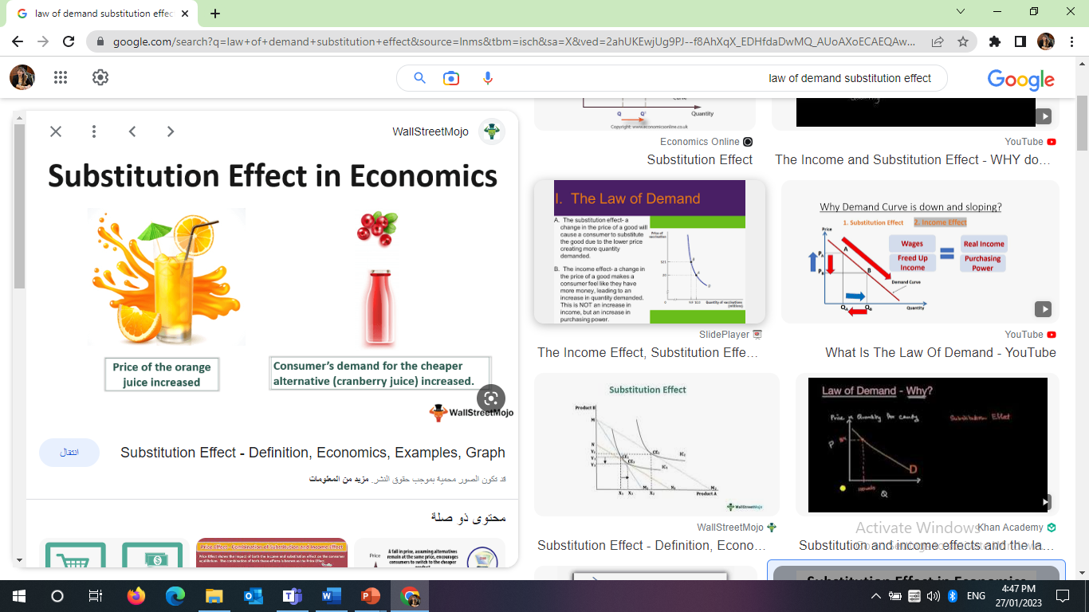
Chapter
The Law of Demand
02
The law of demand results from:
  Substitution effect
قانون الطلب
  أثر الاحلال
.

Slide 8
Chapter
The Law of Demand
02
The law of demand results from:
  Substitution effect
    The portion of a change in quantity demanded that is due to a change in the relative price of the good
    أثر الاحلال
    الجزء من التغير في الكمية المطلوبة والذي يرجع إلى تغير في السعر النسبي للسلعة
إذا ارتفع سعر اللحوم، فإن هذا السعر المرتفع قد يشجع المستهلكين على التحول إلى مصادر غذائية بديلة، مثل شراء الخضروات. سعر اللحوم↑ الكمية المطلوبة من اللحوم↓ الكمية المطلوبة من الخضروات↑
If the price of meat increases, then the higher price may encourage consumers to switch to alternative food sources, such as buying vegetables. Pmeat↑ Qd.meat↓ Qd.vegetables↑
.

Slide 9
Chapter
The Law of Demand
02
The law of demand results from:
  Income effect
    The portion of a change in quantity demanded caused by a change in a consumer’s income when the price of a product changes
    أثر الدخل
    الجزء من التغير في الكمية المطلوبة الناتج عن تغير دخل المستهلك عندما يتغير سعر المنتج
إذا ارتفع سعر اللحوم، فهذا يعني أنه بعد شراء بعض اللحوم، سيكون لديهم دخل احتياطي أقل وبالتالي، سيشتري المستهلكون كمية أقل من اللحوم بسبب تأثير الدخل هذا. سعر اللحوم↑ الدخل↓ الكمية المطلوبة من اللحوم↓
If the price of meat increases, it means that after buying some meat, they will have lower spare income Therefore, consumers will buy less meat because of this income effect. P meat ↑ Income ↓ Qd.meat ↓
.

Slide 10
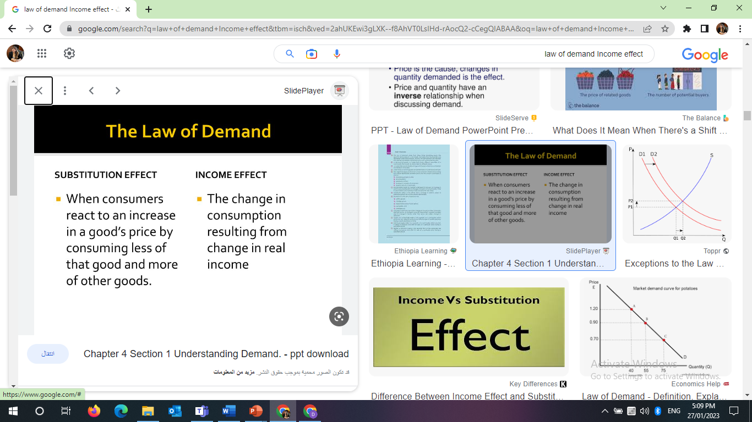
Chapter
The Law of Demand
02
The law of demand results from:
.

Slide 11
Chapter
Change in Quantity Demanded
02
The Price of the good is the only one factor that affects Quantity demanded ∆P → ∆Qd
سعر السلعة هو العامل الوحيد الذي يؤثر على الكمية المطلوبة ∆P → ∆Qd
تغيير سعر السلعة يؤدي الي تغير الكمية المطلوبة يؤدي الي التحرك على طول منحنى الطلب
P↓ يؤدي اليQd ↑ مما يؤدي الي التحرك لأسفل على طول منحنى الطلب
P ↑ يؤدي اليQd ↓ مما يؤدي الي التحرك لأعلي على طول منحنى الطلب
Change the Price of the good → Change in quantity demanded → Movement along the demand curve P↓→ Qd ↑→ Move down along demand curve P↑ → Qd ↓→ Move up along demand curve
.

Slide 12
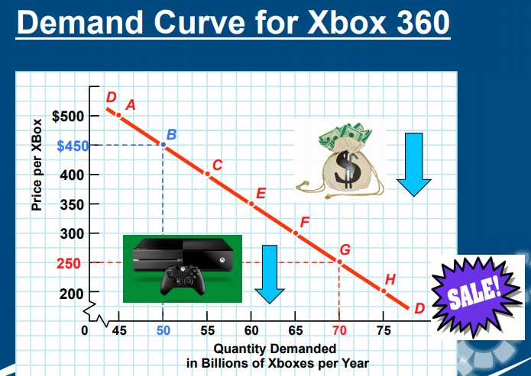
Chapter
Change in Quantity Demanded
02
سعر السلعة هو العامل الوحيد الذي يؤثر على الكمية المطلوبة ∆P → ∆Qd
The Price of the good is the only one factor that affects Quantity demanded ∆P → ∆Qd
Point | P | Qd
A | 500 | 45
B | 450 | 50
C | 400 | 55
E | 350 | 60
F | 300 | 65
G | 250 | 70
H | 200 | 75
.

Slide 13
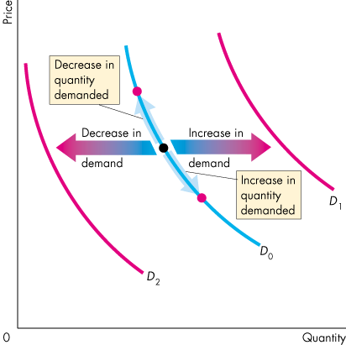
Chapter
Change in Demand
02
When price is constant, as the other Factors on buying plans change, Demand will change
Shift demand curve at given price level
  Factor changes→ D ↑→ Shift Right
  Factor changes→ D ↓→ Shift Left
عندما يكون السعر ثابتًا، ومع تغير العوامل الأخرى في خطط الشراء، سيتغير الطلب
انتقال منحنى الطلب عند مستوى سعر معين
  تغييرات العوامل يؤدي الي زيادة الطلب D ↑ وانتقال منحني الطلب إلى اليمين
  تغييرات العوامل يؤدي الي انخفاض الطلب D ↓ وانتقال منحني الطلب إلى اليسار
.

Slide 14

Chapter
Change in Demand
02
At given price level, the Main factors that change demand are:
  P rices of other goods (substitute (+) or complementary (-))
  O utlook (Expected future prices (+) - Expected future income and credit (+))
  I ncome (Normal good (+), inferior good (-))
  N umber of potential customers (Population) (+)
  T aste (Preferences)for a good (+) / against the good (-)
عند ثبات السعر، العوامل الرئيسية التي تغير وتنقل منحني الطلب هي:
أسعار السلع الأخرى (البديلة (+) أو المكملة (-))
التوقعات (الأسعار المستقبلية المتوقعة (+) والدخل المتوقع في المستقبل (+))
الدخل (السلعة العادية (+)، السلع الرديئة (-))
عدد العملاء المحتملين (السكان) (+)
الاذواق /التفضيلات) للسلعة (+) / ضد السلعة (-)
.

Slide 15
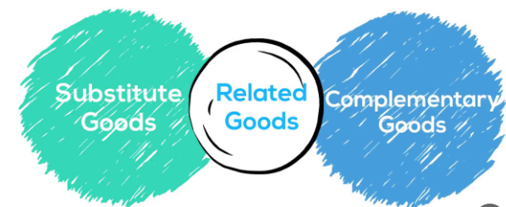
Chapter
Change in Demand
02
Prices of other goods:
.

Slide 16
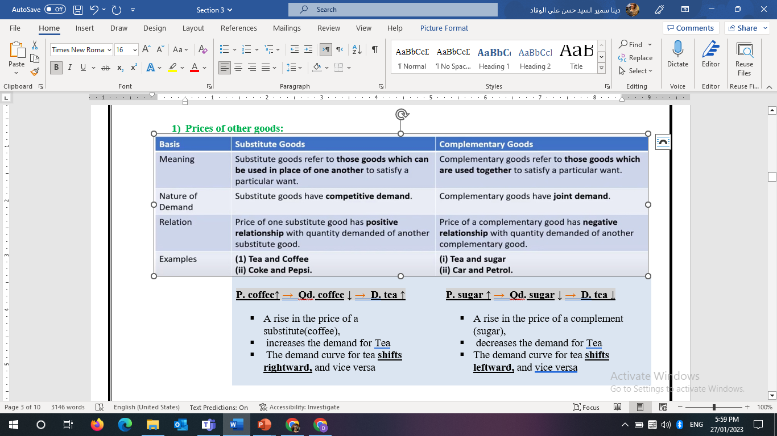
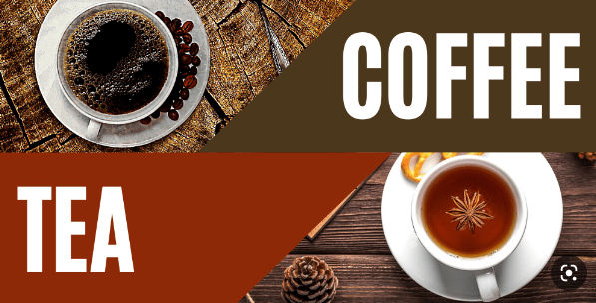
Chapter
Change in Demand
02
Prices of other goods:
يؤدي ارتفاع سعر السلع البديلة إلى ارتفاع الطلب على السلعة المعينة والعكس صحيح.
على سبيل المثال، إذا ارتفع سعر سلعة بديلة (مثل القهوة)، فإن الطلب على السلعة المعينة (مثل الشاي) سيرتفع، وبالتالي يتأثر الطلب على سلعة معينة بشكل مباشر بالتغير في سعر السلع البديلة
.

Slide 17
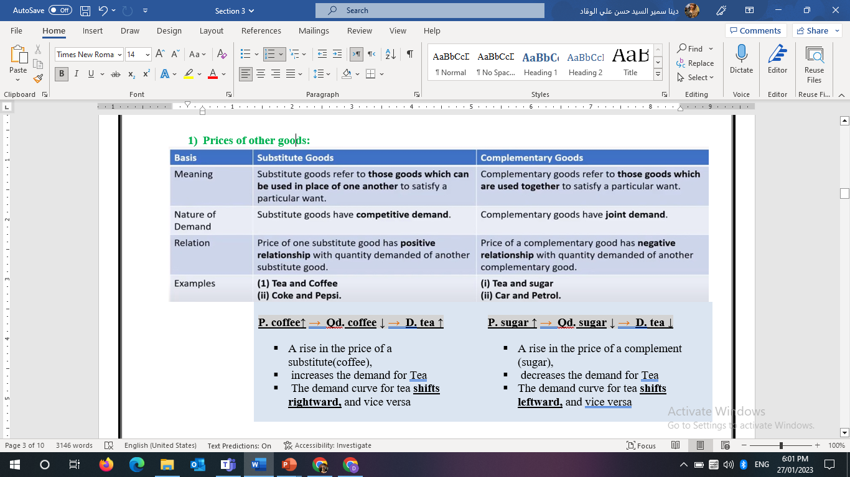
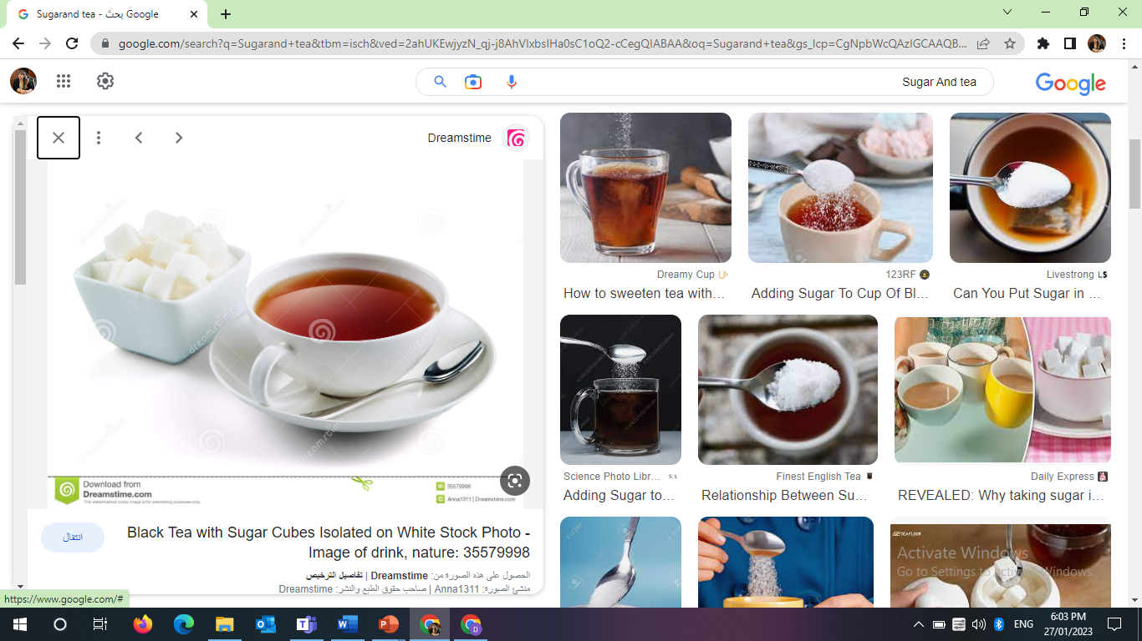
Chapter
Change in Demand
02
Prices of other goods:
السلع المكملة هي تلك السلع التي يتم استخدامها مع سلعة اخري أصلية مثل السكر والشاي / البنزين والسيارات.
لذا، إذا ارتفع سعر السلع المكملة (السكر)، فإن ذلك يتسبب في انخفاض الطلب على السلع الأصلية في السوق (الشاي) حيث ينخفض ​​السعر والكمية على حد سواء .

Slide 18
Chapter
Change in Demand
02
2) Outlook
توقع الأسعار المستقبلية
  إذا كان من المتوقع أن يرتفع السعر المستقبلي لسلعة ما، فإن الطلب الحالي على السلعة يزداد وينتقل منحنى الطلب إلى اليمين، والعكس صحيح.
  توقع الدخل المستقبلي
  إذا كان من المتوقع أن يرتفع الدخل في المستقبل، فقد يزداد الطلب الآن وينتقل منحنى الطلب إلى اليمين، والعكس صحيح
Expected future prices of the good (+VE)
  If the expected future price of a good rises, current demand for the good increases and the demand curve shifts rightward, and vice versa
Expected future income and credit. (+VE)
  When expected future income increases or when credit is easy to obtain, the demand might increase now and the demand curve shifts rightward, and vice versa
.

Slide 19
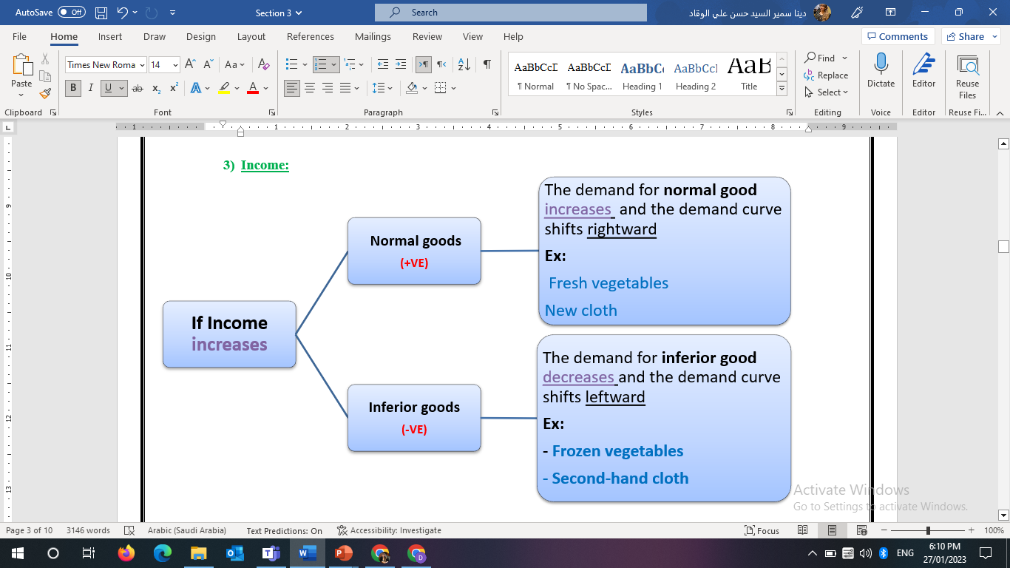
Chapter
Change in Demand
02
3) Income:
السلع العادية هي السلع التي نميل إلى شراء المزيد منها مع زيادة دخلنا. على سبيل المثال، الخضراوات الطازجة والملابس الجديدة، وذلك لأن لديك الآن دخلاً أكثر يمكن إنفاقه، وأنك على استعداد لإنفاق المزيد على الأشياء التي تستمتع بها. ونتيجة لذلك، يميل الطلب على السلع العادية إلى الزيادة مع زيادة الدخل.
السلع الرديئة هي السلع التي نميل إلى شراء كميات أقل منها مع زيادة دخلنا. على سبيل المثال، الخضراوات المجمدة أو الملابس المستعملة ونتيجة لذلك، يميل الطلب على السلع الرديئة إلى الانخفاض مع زيادة الدخل.
.

Slide 20
Chapter
Change in Demand
02
4) Number of potential customers (Population)
عدد المستهلكين المحتملين / عدد السكان
زيادة عدد السكان يؤدي الي زيادة الطلب على جميع السلع مما يؤدي الي انتقال منحنى الطلب نحو اليمين، والعكس صحيح
Number of potential customers (Population) (+VE)
An increase in population → increases the demand for all goods→ and the demand curve shifts rightward, and vice versa
.

Slide 21
Chapter
Change in Demand
02
5) Tastes (People’s preferences)
Tastes (People’s preferences) :
If people’s preferences for a good rise→ the demand increases → and the demand curve shifts rightward, and vice versa (+VE)
If people’s preferences against a good rise→ the demand decreases → and the demand curve shifts leftward, and vice versa (-VE)
التفضيلات / الأذواق
إذا ارتفعت تفضيلات الناس لصالح سلعة ما: زاد الطلب علي هذه السلعة وانتقل منحنى الطلب إلى اليمين والعكس صحيح
إذا ارتفعت تفضيلات الناس ضد سلعة ما: انخفض الطلب علي هذه السلعة وانتقل منحنى الطلب إلى اليسار والعكس صحيح
.

Slide 22
Chapter
The demand curve & the willingness -and-ability-to-pay
02
منحني الطلب والرغبة في الشراء
يشير السعر إلى رغبة المستهلك في الدفع والتي تساوي المنفعة الحدية لذلك ( (WTP = P = MB)
بالنسبة لأي كمية ثابتة من سلعة متاحة، كلما كانت الكمية المتاحة أصغر، كلما ارتفع السعر الذي يرغب شخص ما في دفعه مقابل وحدة أخرى،
A demand curve is a willingness-and-ability-to-pay curve:
The price indicates consumer's Willingness to pay which is equal to that consumer's Marginal Benefit (MB). (WTP = P = MB)
For any fixed quantity of a good available, the smaller the quantity available, the higher is the price that someone is willing to pay for another unit,
.

Slide 23
Chapter
The demand curve & the willingness -and-ability-to-pay
02
If available quantity of pizza 30 slices, Lisa is WTP = MB = P = 1
If available quantity f pizza decreases to 10 slices, Lisa is WTP =MB=P= 2
إذا كانت الكمية المتاحة من البيتزا 30 شريحة، فإن WTP = MB = P = 1
إذا انخفضت الكمية المتاحة من البيتزا إلى 10 شرائح، فإن WTP = MB=P= 2
.

Slide 24
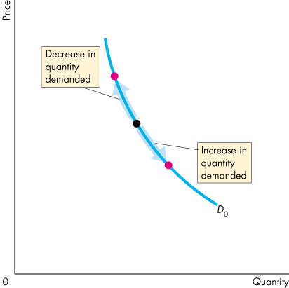
A Change in the Quantity Demanded Vs a Change in Demand
Chapter
02
  Movement Along the Demand Curve
  When the price of the good changes and everything else remains the same, the quantity demanded changes and there is a movement along the demand curve.
  التحرك على طول منحنى الطلب
  عندما يتغير سعر السلعة وتظل كل العوامل الأخرى كما هي، تتغير الكمية المطلوبة ويحدث تحرك على طول منحنى الطلب.
.

Slide 25
A Change in the Quantity Demanded Vs a Change in Demand
Chapter
02
  A Shift of the Demand Curve
  If the price remains the same but one of the other Factors on buyers’ plans changes, demand changes and the demand curve shifts.
  انتقال منحنى الطلب
  إذا ظل السعر كما هو ولكن تغير أحد العوامل الأخرى المؤثرة في خطط المشترين، يتغير الطلب وينتقل منحنى الطلب.
.

Slide 26
A Change in the Quantity Demanded Vs a Change in Demand
Chapter
02
  لماذا لا يتغير الطلب عندما يتغير سعر السلعة دون حدوث أي تغير في العوامل الأخرى التي تؤثر على خطط الشراء؟
  لأن السعر لا يؤثر ولا يؤدي إلى انتقال منحنى الطلب، فإن سعر السلعة هو العامل الوحيد الذي يؤدي إلى تغيير الكمية المطلوبة من السلعة ويسبب تحركًا على طول منحنى الطلب
Why does demand not change when the price of good changes with no change in the other influences on buying plans?
  Because price does not influence or lead to shift in Demand curve, price is the only factor that leads to change the Quantity demanded and cause a movement along demand curve
.

Slide 27
A Change in the Quantity Demanded Vs a Change in Demand
Chapter
02
Change Quantity demanded تغير الكمية المطلوبة | Change Demand curveتغير الطلب
العوامل الأخرى ثابتة، فمع تغير السعر، تتغير الكمية المطلوبة في الاتجاه المعاكس، وتتحرك على طول منحنى الطلب Other factors constant, as the price change, Quantity demanded will change at opposite direction , Movement along demand curve | عندما يكون السعر ثابتًا، ومع تغير العوامل الأخرى المؤثرة على خطط الشراء، يتغير الطلب، وينتقل منحنى الطلب عند مستوى سعر معين. When price is constant, as the other influences on buying plans change, Demand will change, Shift demand curve at given price level.
.

Slide 28
Think
Which of the following is consistent with the law of demand?
A) An increase in the price of a DVD causes an increase in the quantity of DVDs demanded.
B) An increase in the price of a soda causes a decrease in the quantity of soda demanded.
C) A decrease in the price of a gallon of milk causes a decrease in the quantity of milk demanded.
D) A decrease in the price of juice causes no change in the quantity of juice demanded.
The law of demand implies that if nothing else changes, there is-------------
A) a positive relationship between the price of a good and the quantity demanded.
B) a negative relationship between the price of a good and the quantity demanded.
C) a linear relationship between price of a good and the quantity demanded.
D) an exponential relationship between price of a good and the quantity demanded.
أي مما يلي يتوافق مع قانون الطلب؟
أ) يؤدي ارتفاع سعر قرص DVD إلى زيادة كمية أقراص DVD المطلوبة.
ب) يؤدي ارتفاع سعر الصودا إلى انخفاض كمية الصودا المطلوبة.
ج) يؤدي انخفاض سعر جالون الحليب إلى انخفاض كمية الحليب المطلوبة.
د) لا يؤدي انخفاض سعر العصير إلى أي تغيير في كمية العصير المطلوبة.
يعني قانون الطلب أنه إذا لم يتغير أي شيء آخر، فهناك-------------
أ) علاقة إيجابية بين سعر السلعة والكمية المطلوبة.
ب) علاقة سلبية بين سعر السلعة والكمية المطلوبة.
ج) علاقة خطية بين سعر السلعة والكمية المطلوبة.
د) علاقة أسيّة بين سعر السلعة والكمية المطلوبة
.

Slide 29
Think
In the market for magazines, the "income effect" means that-------
A) magazines are usually purchased by people with higher-than-average incomes.
B) a decrease in the price of a substitute product like books will make magazine readers feel a little poorer than they were before.
C) an increase in the price of magazines will reduce the total purchasing power of magazine readers, making them able to afford fewer magazines.
D) an increase in the price of magazines will raise the relative price of magazines to books, causing magazine readers to read more books and fewer magazines.
As the relative price of a good falls, the substitution effect implies that people buy----
A) less of that good and more of its substitutes.
B) more of that good and less of its substitutes.
C) less of that good and less of its substitutes.
D) more of that good and more of its substitutes.
في سوق المجلات، يعني "تأثير الدخل" أن -------
أ) عادة ما يشتري المجلات أشخاص لديهم دخول أعلى من المتوسط.
ب) انخفاض سعر منتج بديل مثل الكتب سيجعل قراء المجلات يشعرون بأنهم أفقر قليلاً مما كانوا عليه من قبل.
ج) زيادة سعر المجلات ستقلل من القوة الشرائية الإجمالية لقراء المجلات، مما يجعلهم قادرين على شراء عدد أقل من المجلات.
د) زيادة سعر المجلات سترفع السعر النسبي للمجلات مقارنة بالكتب، مما يدفع قراء المجلات إلى قراءة المزيد من الكتب وعدد أقل من المجلات.
مع انخفاض السعر النسبي لسلعة ما، فإن تأثير الاحلال يعني أن الناس يشترون ----
أ) كمية أقل من تلك السلعة والمزيد من بدائلها.
ب) المزيد من تلك السلعة وكمية أقل من من بدائلها.
ج) كمية أقل من تلك السلعة وكمية أقل من من بدائلها.
د) المزيد من تلك السلعة والمزيد من بدائلها.
.

Slide 30
Think
For normal goods which of the following explains why demand curves slope downward?
A) prices and income
B) substitutes and complements
C) resources and technology
D) substitution effect and income effect
Each point on the demand curve reflects-------------------
A) all the wants of a given household.
B) the highest price consumers are willing and able to pay for that particular unit of a good.
C) the highest price sellers will accept for all units they are producing.
D) the lowest-cost technology available to produce a good.
بالنسبة للسلع العادية، أي من الآتي يوضح سبب انحدار منحنى الطلب إلى الأسفل؟
أ) الأسعار والدخل
ب) البدائل والمكملات
ج) الموارد والتكنولوجيا
د) تأثير الاحلال وتأثير الدخل
تعكس كل نقطة على منحنى الطلب --------------------
أ) جميع احتياجات أسرة معينة.
ب) أعلى سعر يرغب المستهلكون في دفعه وقادرون عليه مقابل تلك الوحدة المعينة من السلعة.
ج) أعلى سعر يقبله البائعون مقابل جميع الوحدات التي ينتجونها.
د) أقل تكلفة للتكنولوجيا المتاحة لإنتاج سلعة.

Slide 31
Think
Ham and eggs are complements. If the price of ham rises, the demand for eggs will------
A) increase or decrease but the demand curve for ham will not change.
B) decrease and the demand curve for ham will shift rightward.
C) not change but there will be a movement along the demand curve for eggs.
D) decrease and the demand curve for eggs will shift leftward.
A change in which of the following shifts the demand curve for hamburgers?
A) an increase in the price of the meat used to produce hamburgers
B) an increase in the price of a hamburger
C) a fall in the price of French fries, a complement for hamburgers
D) an increase in the number of hamburger restaurants
يعتبر لحم الخنزير والبيض مكملين. إذا ارتفع سعر لحم الخنزير، فإن الطلب على البيض سوف------
أ) يزيد أو ينقص ولكن منحنى الطلب على لحم الخنزير لن يتغير.
ب) ينخفض ​​وسينتقل منحنى الطلب على لحم الخنزير إلى اليمين.
ج) لن يتغير ولكن سيكون هناك حركة على طول منحنى الطلب على البيض.
د) ينخفض ​​وسينتقل منحنى الطلب على البيض إلى اليسار.
أي من التغيرات التالية يؤدي إلى انتقال منحنى الطلب على الهامبرغر؟
أ) زيادة في سعر اللحوم المستخدمة لإنتاج الهامبرغر
ب) زيادة في سعر الهامبرغر
ج) انخفاض في سعر البطاطس المقلية، مكمل للهامبرغر
د) زيادة في عدد الهامبرغر
.

Slide 32
True and False Questions
مع انخفاض سعر الفول السوداني، تنخفض الكمية المطلوبة من الفول السوداني. | As the price of peanuts falls, the quantity of peanuts demanded decreases. False
"قانون الطلب" ينص على أن التغيرات في الكمية المطلوبة من سلعة ما تتناسب عكسيًا مع التغيرات في سعرها. | The "law of demand" states that changes in the quantity demanded of a good are inversely related to changes in its price. True
.

Slide 33
True and False Questions
"قانون الطلب" ينص على أنه، بقاء العوامل الأخرى ثابتة، فإن الكمية المطلوبة من أي سلعة تتناسب طرديًا مع سعرها. | The "law of demand" states that, other things remaining the same, the quantity demanded of any good is- positively related to its price. False
التحرك على منحنى الطلب يُظهر تغيرًا في الكمية المطلوبة. | A movement along the demand curve shows a change in quantity demanded. True,
.

Slide 34
True and False Questions
زيادة سعر التفاح تؤدي إلى تحرك على منحنى الطلب للتفاح. | An increase in the price of apple leads to movement along the demand curve for apple. True
قانون الطلب ينص على أنه، بقاء العوامل الأخرى ثابتة، كلما ارتفع سعر السلعة، كلما زادت الكمية المطلوبة منها. | The law of demand states that, other things remaining the same, the higher the price of a good, the larger is the quantity of the good demanded. False
.

Slide 35
True and False Questions
افترض أن الناس يشترون المزيد من السلعة 1 عندما ينخفض سعر السلعة 2. هذه السلع هي سلع مكملة. | Suppose people buy more of good 1 when the price of good 2 falls. These goods are complements. True
تؤثر التفضيلات على خطط شراء الناس وتؤدي إلى انتقال منحنى الطلب. | Preferences influence people's buying plans and leads to a shift in the demand curve. True
.

Slide 36
True and False Questions
ارتفع سعر الحبوب. كنتيجة لذلك، يتناول الناس الحبوب للإفطار في أيام أقل ويأكلون البيض بدلاً من ذلك. هذا السلوك هو مثال على أثر الاحلال. | The price of cereal rises. As a result, people have cereal for breakfast on fewer days and eat eggs instead. This behavior is an example of the substitution effect. True
منحنى الطلب على السلعة العادية ينتقل إلى اليمين إذا انخفض الدخل أو توقع انخفاض السعر المستقبلي. | The demand curve for a normal good shift rightward if income decreases or the expected future price decreases. False
.

Slide 37
True and False Questions
بالنسبة للمستهلكين، بسكويت الشوكولاتة والدونات هي سلع بديلة. لذلك، فإن زيادة سعر بسكويت الشوكولاتة ستؤدي إلى انتقال منحنى الطلب على الدونات إلى اليسار. | For consumers, chocolate cookies and doughnuts are substitutes. So, an increase in the price of chocolate cookies will lead to a leftward shift in the demand curve for doughnuts. False
الطلب على منتج يتأثر فقط بسعر المنتج وليس بأي عوامل أخرى. (خطأ) | The demand for a product is only affected by its price and no other factors. (False)
.

Slide 38
True and False Questions
تأثير الإحلال هو السبب الوحيد لتغير الكمية المطلوبة. (خطأ) | The substitution effect is the only reason for a change in the quantity demanded. (False)
منحنى الطلب يعكس استعداد وقدرة المستهلك على الدفع. (صح) | The demand curve reflects the consumer’s willingness and ability to pay. (True)
.

Slide 39
True and False Questions
إذا توقع المستهلك زيادة في الدخل المستقبلي، فقد يؤدي ذلك إلى زيادة الطلب الحالي. (صح) | If a consumer expects an increase in future income, it may lead to an increase in current demand. (True)
زيادة عدد العملاء المحتملين تؤدي إلى انتقال منحنى الطلب نحو اليسار. (خطأ) | An increase in the number of potential customers causes the demand curve to shift to the left. (False)
.

Slide 40
Summary outlines
Demand
The Law of Demand
Change in Quantity Demanded
Change in Demand Curve
The demand curve & the willingness -and-ability-to-pay.
A Change in the Quantity Demanded Vs a Change in Demand
الطلب
قانون الطلب
التغير في الكمية المطلوبة
التغير في منحنى الطلب
منحنى الطلب والاستعداد والقدرة على الدفع.
التغير في الكمية المطلوبة مقابل التغير في الطلب
.

Slide 41


Thank You

